Slide 1
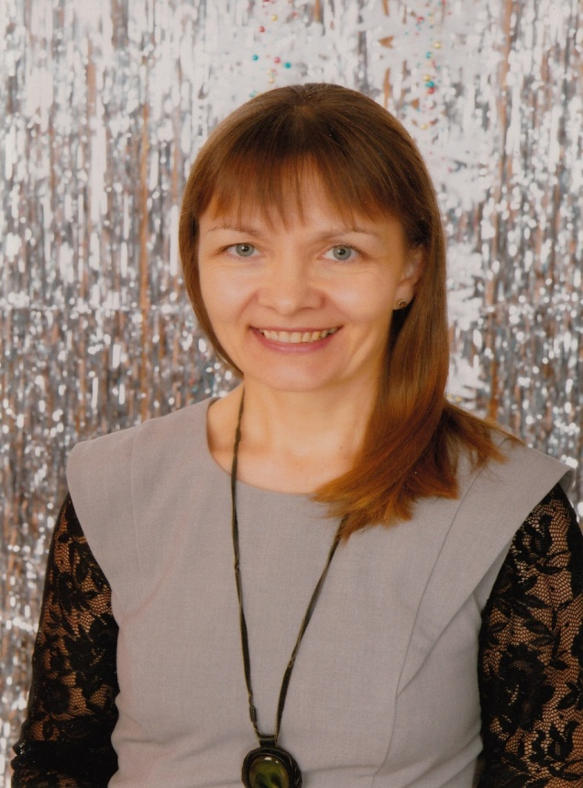
РАБОТА С ТАНГРАМАМИ
Учитель-дефектолог
МДОУ «Детский сад № 112»
г.Ярославль
Войтанова Наталья Владимировна

Slide 2
ЧТО ТАКОЕ ТАНГРАМ?
Танграм – известная головоломка, пришедшая к нам из Древнего Китая. Суть этой восточной игры заключается в построении на плоскости из 7 простых геометрических фигур новой, обозначенной контуром, фигуры. Это могут быть самые различные силуэты: люди, животные, транспорт, предметы быта, растения, игрушки, и даже цифры и буквы. Основное правило: нужно обязательно использовать все элементы танграма и никогда не накладывать их друг на друга.

Slide 3
ИСТОРИЯ ВОЗНИКНОВЕНИЯ ИГРЫ ГОЛОВОЛОМКИ «ТАНГРАМ»
История возникновения игры головоломки «Танграм» покрыта тайной. Самая распространенная легенда, гласящая, что изобретена она была в Китае, 4000 лет назад неким божеством по имени Тан – миф, придуманный и запущенный «в люди» американским шахматистом Самюэлем Лойдом. Лойд вообще был изобретателем самых разнообразных головоломок. С одной из них вы, наверняка, знакомы. Это – игра-головоломка «Пятнашки». Об истиной истории создания игры-головоломки «Танграм» можно сказать точно только одно – изобрели ее в Китае, скорее всего в ХVIII веке. По крайней мере, первая книга об этой игре была напечатана в Китае в 1803 году. Кстати, у китайцев игры с названием «Танграм» нет, она называется Чи-Чао-Тю, что переводится как «хитроумный узор из семи частей». Игру-головоломку завезли в Америку китайские моряки. А из Америки она уже попала в Европу, где и получила свое имя «Танграм» («тан» — китаец, «грам» — буква).

Slide 4
ТАНГРАМ СПОСОБСТВУЕТ РАЗВИТИЮ:
внимания;
понимания цвета, величины, формы;
абстрактного и пространственного мышления;
воображения;
логического мышления;
комбинаторных способностей.

Slide 5
ТАНГРАМ ДЛЯ ДОШКОЛЬНИКОВ: ДЕЛАЕМ САМИ
Для изготовления танграма возьмите плотный картон, начертите на нем квадрат. Традиционно размер квадрата для игры «Танграм» составляет 8х8 см. Затем разлинуйте его так, чтобы получились следующие фигуры: 5 треугольников (2 больших, 1 средний и 2 маленьких), квадрат и параллелограмм – всего 7 фигур. Вы можете воспользоваться шаблоном представленным ниже.

Slide 6
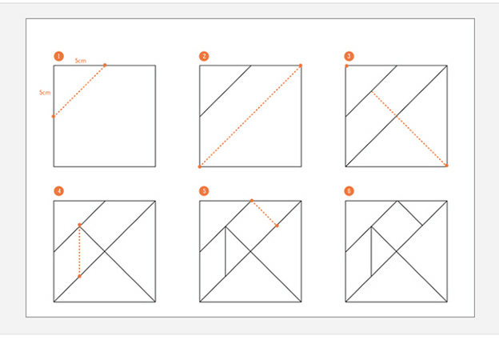

Slide 7
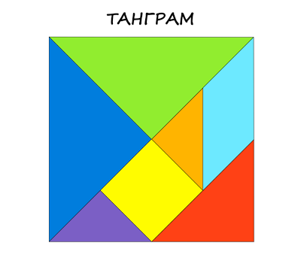
Полученный квадрат разрежьте по начерченным линиям. Для занятий с совсем маленькими детьми (3-5 лет), лучше раскрасить каждую из 7 фигур в определенный цвет. Так ребенку будет проще воспринимать формы и легче составлять новые фигуры.

Slide 8
СХЕМЫ ТАНГРАМА ДЛЯ ДЕТЕЙ: от простого к сложному
На начальном этапе игры в танграм дошкольникам лучше не давать сложных заданий – ребенку нужно время, чтобы разобраться в сути головоломки. И если его первый опыт окажется неудачным (из-за сложности задания и непонимания), интерес к игре у него наверняка пропадет. Поэтому не торопитесь.
Сначала рассмотрите вместе фигурки, составьте что-нибудь элементарное. Начните составлять сами, а затем попросите ребенка помочь вам: назвать цвета и т.д. Дети могут придумывать свои фигуры, в том числе фантастические. Главное, чтобы ребенок четко представлял, что именно он конструирует, и использовал при этом все 7 фигур.

Slide 9
Задания развивающей игры «Танграм» для детей 3-6 лет
Для малышей 3-4 лет достаточно сложным заданием будет наложить фигурки танграма на готовый образец (ответ) головоломки. При этом детям нужно сопоставить размер и форму фигурок, найти правильное положение, да и точно разместить фигурку на основе-подсказке не так-то просто как кажется. Естественно, что фигуры на карточке должны точно соответствовать размерам фигур игрушки. На этом этапе обучения уже можно начинать составлять фигуры по цветным схемам. Кому-то это покажется совсем легкой задачей, но для трехлетнего ребенка подобрать фигуру по цвету и форме не так просто. Вы можете использовать следующие схемы танграма для детей.
Такие же задания нужно использовать и с детьми постарше, начиная их знакомить с этой развивающей игрой. Достаточно дать два-три таких задания и, если ребенок легко с ними справляется, можно переходить к более сложным заданиям.

Slide 10
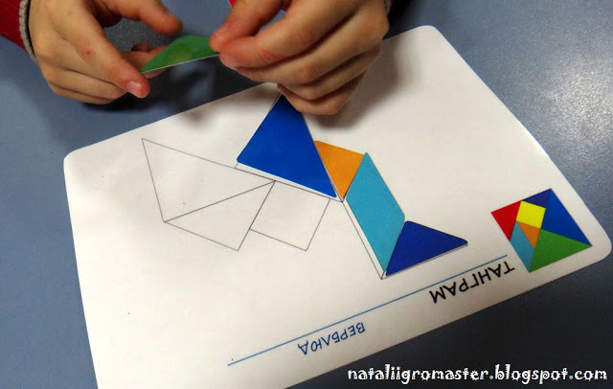

Slide 11
Задания развивающей игры «Танграм» для детей 5-8 лет
Для детей этого возраста будет по силам складывать модели из фигурок танграма уже рядом с карточкой-ответом. В этом случае, карточка может не соответствовать реальным размерам деталей танграма. Как только ребенок легко будет справляться с такими заданиями, можно переходить к следующему этапу.

Slide 13
Задания развивающей игры «Танграм» для детей от 7 лет и старше
Собственно, именно здесь «Танграм» становится игрой-головоломкой. Ребенку предлагают собрать модель, предъявляя только карточку с силуэтом фигурки. В семь лет дети смогут справиться с такой задачей, только если они уже раньше играли в более легкие варианты.

Slide 14
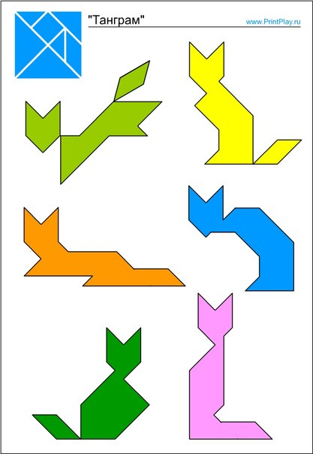
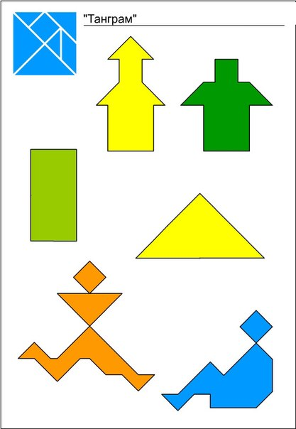

Slide 15
Творческие задания к развивающей игре «Танграм»
Когда ребята уже научились складывать фигурки игры-головоломки, вы можете предложить им попробовать придумать свои фигуры-задания. Если вы играете со взрослыми детьми 10-12 лет, то такие фигурки надо попросить зарисовать в двух вариантах – силуэтом и с линиями-подсказками. Можно задать какую-нибудь тему. Например, животные Африки. И устроить конкурс на самую интересную фигуру. Если же дети еще маленькие и не могут сами зарисовать придуманные фигурки, то зарисуйте их сами или сфотографируйте, чтобы идея не пропала.

Slide 16
МАГНИТНЫЙ ТАНГРАМ
Интересная идея для воплощения – магнитный танграм. Его можно сделать из большого квадратного магнита-украшения для холодильника, разрезав его на части и оклеив их сверху цветной бумагой.
Повесьте на холодильник один-два комплекта головоломки и набор схем для танграма, и ежедневные упражнения для воображения ваших малышей будут обеспечены.
Удачи!

Slide 17
Литература
Танграм для дошкольников: развивающая головоломка (текст: Рамила Гамбаева);
«Танграм схемы для детей» yandex.ru/images;
Танграм – развивающая игра для детей от 4 лет (автор Алла, каракули)

